Slide 1



Planificación y Análisis
PROYECTO APT
“Portal de Gestión de ayudantías - StudIA”
Alumnos: Eduardo Álvarez
Felipe Silva
Profesor: Fernando Herrera
Asignatura: Capstone
Septiembre 2025

Slide 2
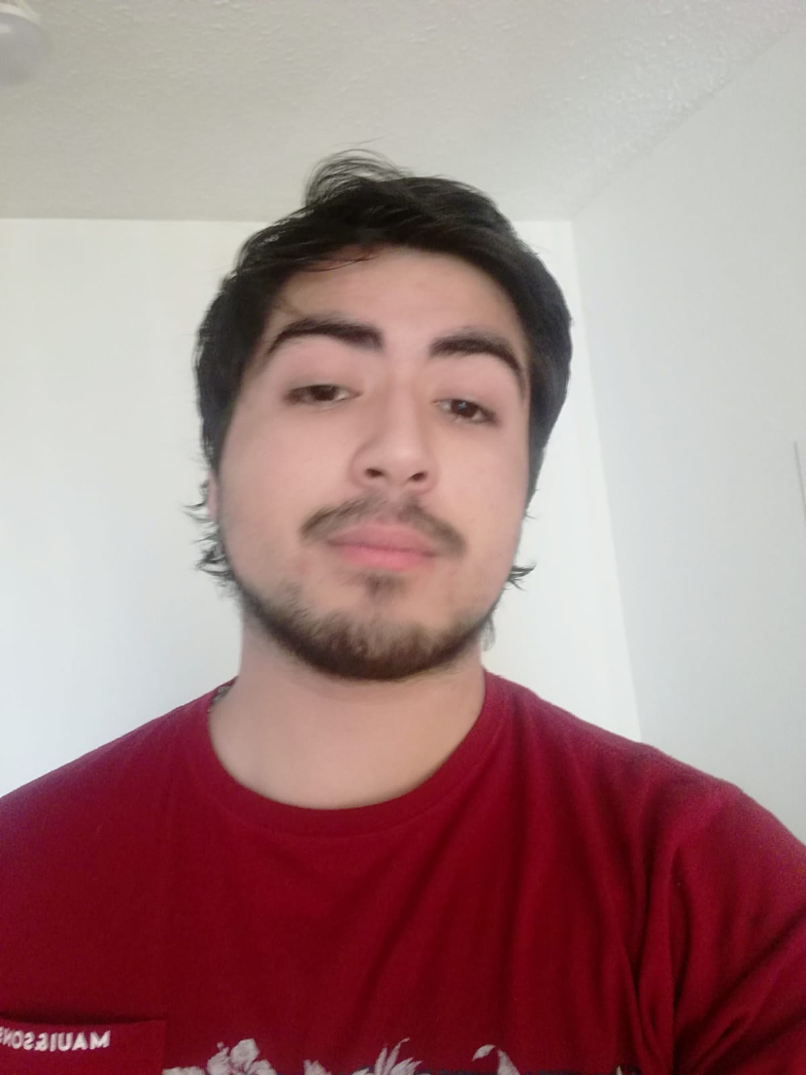

Integrantes del proyecto
PROYECTO “Portal StudIA”
Eduardo Álvarez B.
Felipe Silva S.
Scrum Master y Desarrollador
Desarrollador FullStack
Funciones desempeñadas:
Gestión del proyecto, planificación de sprints, eliminación de obstáculos, revisión y retrospectiva.
Funciones desempeñadas:
Desarrollo Front-End y Back-End, pruebas y validación, optimización.

Slide 3

PROYECTO “Portal StudIA”
¿Han necesitado de ayudantías o instancias extras para reforzar sus conocimientos y les resulta muy difícil dado que no existe la organización ni la gestión para poder tomar estas ayudantías?
Problema o Dolor
Deserción Estudiantil y Bajo Rendimiento Académico
Muchos estudiantes enfrentan dificultades para comprender ciertos temas, lo que lleva a altas tasas de reprobación y abandono de estudios.
Falta de Plataformas Eficientes para Tutorías
Los estudiantes que desean ofrecer tutorías a sus compañeros no tienen herramientas organizadas y eficientes para hacerlo.

Slide 4
Descripción del Proyecto
Propuesta de solución
Desarrollo de la Plataforma de Agendamiento y Gestión de Ayudantías para estudiantes.
Funcionalidades para los Estudiantes
Agendar Horas de Ayudantías: Selección de asignatura, fecha y hora.
Verificación del estado de solicitudes (aprobadas, rechazadas, pendientes).
Interfaz Intuitiva: Fácil de usar y accesible para todos los estudiantes.
Funcionalidades para los Administradores
Gestión de Solicitudes: Aprobación o rechazo de solicitudes basadas en disponibilidad.
Gestión de Usuarios: Administración de perfiles de estudiantes y ayudantes.
Multitenancy: Soporte para múltiples clientes (sedes o departamentos).
Objetivo General
Disminuir la deserción estudiantil
Aumentar la tasa de aprobación de ramos
Generar ingresos para los estudiantes a través de las clases de ayudantías.
Objetivo Específico
Reforzar los estudios y la eficiencia en los ramos.
Mejorar la satisfacción del estudiante

Slide 5
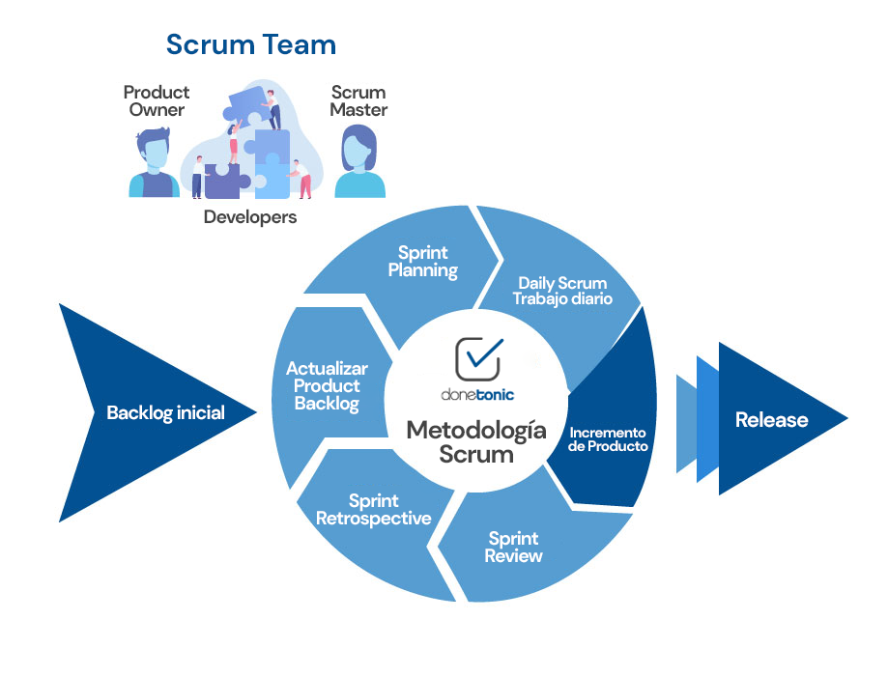
Metodología de trabajo para el desarrollo del proyecto
PROYECTO “Portal StudIA”
Flexibilidad
Adaptabilidad
Comunicación
Mejora Continua
Iterativa

Slide 6
PROYECTO “Portal StudIA”
Alcances y limitaciones del proyecto
Alcances
Interfaz de usuario amigable
Registro y Autenticación de usuario
Gestión de Perfiles de Usuarios
Búsqueda y Selección de Ayudantía
Gestión de Solicitudes
Seguridad y Privacidad
Límites
Tiempo acotado
Escalabilidad Inicial reducida
Uso Nacional
Idioma Único
Plazo de Tres Meses
Equipo Reducido

Slide 7

Stakeholders
Stakeholders Internos
Gerente de Proyecto – Coordina el desarrollo, planifica recursos y cronograma.
Analista de Requerimientos – Levanta y documenta necesidades.
Profesor Guía – Supervisa y asesora el proyecto (Fernando Herrera).
Equipo de Desarrollo – Programadores backend/frontend, testers, diseñadores.
Estudiantes de DuocUC (usuarios finales) – Se inscriben en ayudantías.
Tutores/Ayudantes (usuarios) – Estudiantes destacados que dictan ayudantías.
Docentes y Coordinadores Académicos – Supervisores que usan reportes y dashboards.
Administradores del sistema – Gestionan usuarios, asignaturas, roles y configuraciones.

Slide 8

Sprints
Plan de Sprints – Proyecto StudIA (Duración: 2 semanas cada uno)
Sprint 0 – Preparación del Proyecto (Semana 1–2)
Objetivo: Dejar listo el entorno y la planificación inicial.
Configuración del repositorio (Git).
Preparación de entornos (BD, backend, frontend).
Definición del backlog inicial.
Tablero Scrum operativo (Jira/Trello).
Entregable: Product Backlog inicial, entorno de desarrollo configurado.
Sprint 1 – Inicio de Sesión y Registro de Usuarios (Semana 3–4)
Objetivo: Implementar la autenticación de usuarios.
Registro de usuarios (estudiante, ayudante, supervisor, administrador).
Inicio de sesión con validación de credenciales.
Manejo básico de roles y permisos.
Validación de campos y seguridad (contraseñas cifradas).
Entregable: Login y registro funcionales, con base de datos integrada.

Slide 9
Sprints
Sprint 2 – Gestión de Perfiles y Ayudantías (Semana 5–6)
Objetivo: Configuración de perfiles y catálogo inicial de ayudantías.
CRUD de perfiles de usuario.
Creación y visualización de ayudantías.
Pantalla para listar ayudantías disponibles.
Entregable: Módulo de perfiles funcional + catálogo de ayudantías visible.
Sprint 3 – Inscripción y Gestión de Solicitudes (Semana 7–8)
Objetivo: Permitir a los estudiantes inscribirse en ayudantías.
Inscripción a ayudantías con validación de cupos.
Gestión de solicitudes de ayudantía.
Confirmación y notificaciones básicas (correo/push).
Entregable: Inscripción de ayudantías activa, con registro en BD.

Slide 10
Sprints
Sprint 4 – Publicación y Administración de Ayudantías (Semana 9–10)
Objetivo: Permitir a ayudantes y administradores publicar ayudantías.
Publicación de nuevas ayudantías (ayudantes).
Aprobación/revisión de ayudantías (administrador).
Integración con calendario/agenda básica.
Entregable: Ayudantías publicadas y administradas desde panel interno.
Sprint 5 – Búsqueda, Filtros y Comunicación (Semana 11–12)
Objetivo: Mejorar usabilidad y comunicación.
Implementación de búsqueda de ayudantías (por asignatura, fecha, ayudante).
Filtros avanzados.
Comunicación básica entre estudiante y ayudante (chat interno o mensajes).
Entregable: Módulo de búsqueda y primer sistema de mensajería interna.

Slide 11
Sprints
Sprint 6 – Administración y Seguridad (Semana 13–14)
Objetivo: Panel administrativo robusto y mejoras de seguridad.
Panel de administración (usuarios, roles, estadísticas).
Auditoría de accesos y acciones.
Implementación de políticas de seguridad (ej: caducidad de sesión, logs).
Entregable: Panel administrativo completo + seguridad aplicada.
Sprint 7 – Reportes, Estadísticas y Cierre (Semana 15–16)
Objetivo: Implementar reportes y preparar cierre del proyecto.
Generación de reportes de uso (inscripciones, asistencia, rendimiento).
Dashboards para supervisores.
Corrección de bugs y optimización de rendimiento.
Documentación técnica y manual de usuario.
Entregable: Sistema con reportes funcionales y listo para presentación final.

Slide 12
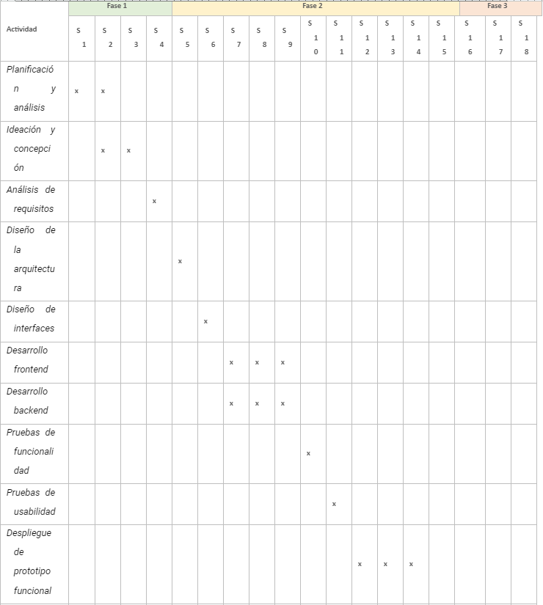
Cronograma para el desarrollo del proyecto
PROYECTO “Portal StudIA”

Slide 13






Tecnologías Utilizadas
PROYECTO “Portal StudIA”

Slide 14
Resultados Esperados y próximos pasos
PROYECTO “Portal StudIA”
Mejora del Rendimiento Académico:
Reducción de la deserción estudiantil.
Aumento de la tasa de aprobación en asignaturas con altas tasas de reprobación.
Optimización de la Gestión Administrativa:
Eficiencia en la aprobación de solicitudes de ayudantías.
Mejor control y seguimiento de la participación y el impacto de las ayudantías.
Beneficios Económicos para los Estudiantes:
Generación de ingresos adicionales para los estudiantes ayudantes.
Desarrollo de habilidades de enseñanza y liderazgo.
Facilidad de Uso y Accesibilidad:
Interfaz intuitiva para una navegación y agendamiento sin complicaciones.
Diseño responsivo accesible desde diferentes dispositivos.
Implementación Técnica Satisfactoria:
Uso eficiente de tecnologías como Django, PostgreSQL, Docker, y multitenancy.
Cumplimiento de los requisitos de seguridad y rendimiento.

Slide 15




CONCLUSIÓN
Puntos del Proceso
Propuesta de desarrollo
Metodologías y tecnologías
Resultados esperados y próximos pasos

